Slide 1
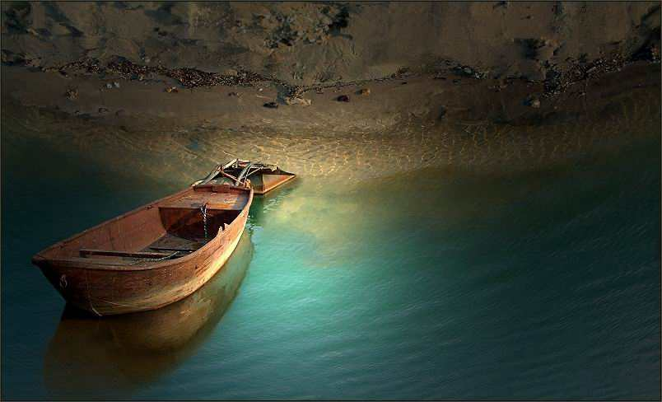
CON AVANCE AUTOMÁTICO Y SONIDO
Pensamientos Inolvidables

Slide 2

“Hice un acuerdo de coexistencia
pacífica con el tiempo:
ni él me persigue, ni yo huyo de él,
un día nos encontraremos" (Mario Lago)

Slide 3
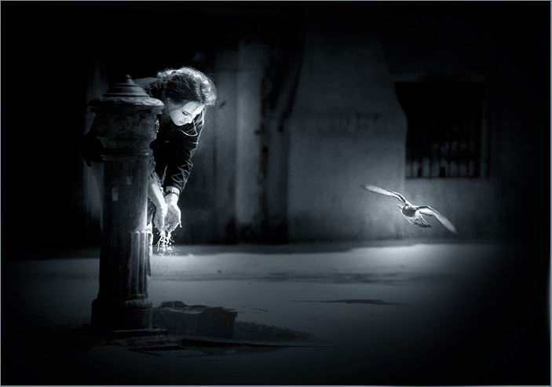
"Nunca andes por el camino trazado,
pues él te conduce únicamente hacia donde los otros fueron." (Grahan Bell)
"Siempre hay un poco de locura en el amor, aunque siempre hay un poco de razón en la locura".
(F. Nietzshe)

Slide 4

“El tiempo es muy lento
para los que esperan,
muy rápido para los que tienen miedo,
muy largo para los que se lamentan,
muy corto para los que festejan.
Pero, para los que aman, el tiempo es eternidad"
(William Shakespeare)
"Muchas personas pierden
las pequeñas alegrías, esperando la gran felicidad.“
(Pearl S. Buck)

Slide 5

“La vida sólo puede ser comprendida
mirando para atras;
mas sólo puede ser vivida
mirando para adelante."
(Soren Kierkegaard)
"Para qué repetir los errores antiguos
habiendo tantos errores
nuevos que cometer?"
(Bertrand Russel)

Slide 6
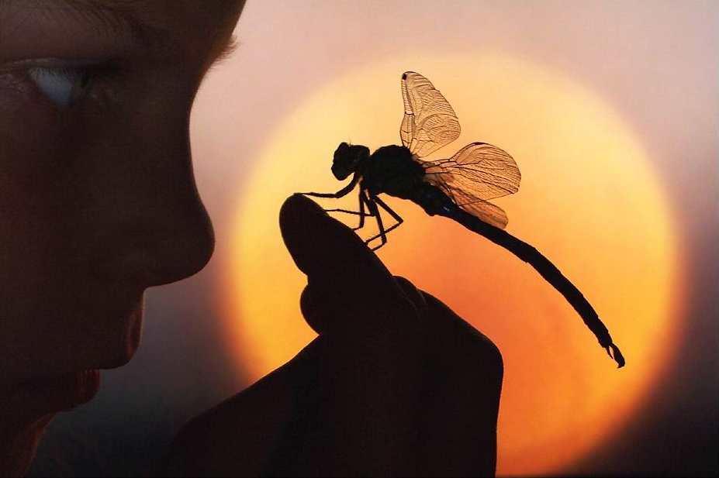
Si pudiese volver a la juventud, cometería
todos aquellos errores de nuevo, solo que
más temprano."
(Tallulah Bankhead)
“No se puede enseñar nada a un hombre;
Sólo se le puede ayudar a encontrar la
respuesta dentro de sí mismo."
(Galileo Galilei)

Slide 7

"Hay personas que nos hablan
y ni las escuchamos;
hay personas que nos hieren
y no dejan ni cicatriz
pero hay personas que simplemente aparecen
en nuestra vida
y nos marcan para siempre." (Cecília Meireles)
La verdadera filosofía
es reaprender a ver el mundo.
(Merleau-Ponty )

Slide 8

“El amor es la mejor música
en la partitura de la vida.
Sin él serás un eterno desafinado
en el inmenso coro de la humanidad."
(Roque Schneider )
" Ámame cuando menos lo merezca,
ya que es cuando más lo necesito"
(Proverbio chino")
QUE TENGAS UN BUEN DIA

Slide 9







¿Te ha gustado?
Puedes ver más entrando
Aquí
Además puedes recibir powerpoints en tu correo electrónico suscribiéndote aquí:

